Slide 1
Санкт-Петербургский государственный университет Филологический факультет
Жанровое своеобразие пьесы «Месяц в деревне» Тургенева
Уровень образования: магистратура
Направление 45.04.01 «Филология»
Основная образовательная программа
ВМ.5611. «Русская литература»
Профиль «Русская литература»
Студентка: Чжао Чжифэй
Группа:19-М05:
Научный руководитель : доцент Мовнина. Н.С.

Slide 2
Объект и предмет
-пьеса «Месяц в деревне»
-другие драматические произведения
Объект
Предмет
-драматургические принципы
-приемы пьесы Тургенева «Месяц в деревне»

Slide 3
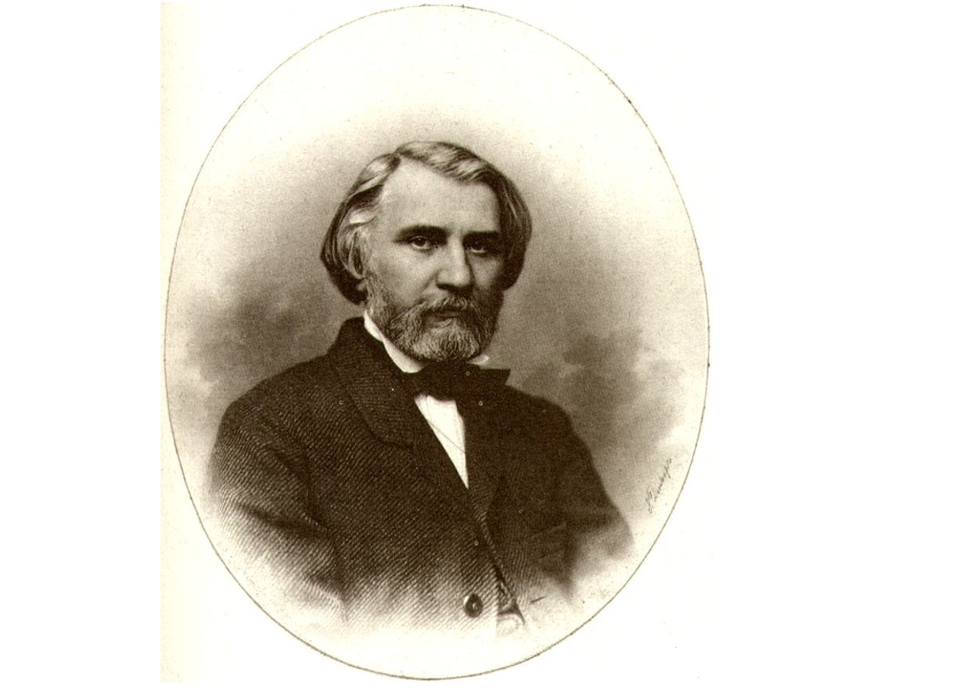
Цель
Выявить жанровое своеобразие пьесы «Месяц в деревне» И.С. Тургенева.

Slide 4
Задачи
— проанализировать биографию и творчество И.М. Тургенева как драматического писателя;
— рассмотреть характеристики драм у И.С. Тургенева
— проследить историю создания пьесы «Месяц в деревне»
— выявить психологические конфликты героев драмы и их влияние на жанр произведения
— показать жанровое своеобразие пьесы «Месяц в деревне»
— выявить влияние драмы «Месяц в деревне» на другие произведения Тургенева;

Slide 5
ОГЛАВЛЕНИЕ
ВВЕДЕНИЕ
ГЛАВА 1. О СПЕЦИФИКЕ ДРАМАТУРГИИ И.С. ТУРГЕНЕВА
1.1. И.С. Тургенев как драматический писатель
1.2. Характер драмы у И.С. Тургенева
1.3. Драматические элементы в пьесах И.С. Тургенева
1.4. Выводы
ГЛАВА 2. ПЬЕСА «МЕСЯЦ В ДЕРЕВНЕ» КАК ДРАМАТИЧЕСКОЕ ПРОИЗВЕДЕНИЕ
2.1. История создания пьесы «Месяц в деревне»
2.2. Психологические конфликты героев драмы и их влияние на жанр произведения
2.3. Жанровое своеобразие пьесы «Месяц в деревне»
2.4. Выводы
ГЛАВА 3. СРАВНЕНИЕ ДРАМАТИЧЕСКИХ ЭЛЕМЕНТОВ ПЬЕСЫ «МЕСЯЦ В ДЕРЕВНЕ» И ДРУГИХ ПРОИЗВЕДЕНИ
3.1. Влияние драмы «Месяц в деревне» на другие драматические произведения И.С. Тургенева
3.2. Влияние «Месяц в деревне» на драматургию (А.П. Чехов, Г. Ибсен)
3.3. Выводы
ЗАКЛЮЧЕНИЕ
СПИСОК ЛИТЕРАТУРЫ

Slide 6
Основные понятия
трагизма повседневности
новая драма
психологическая динамика персонажей
классификация тургеневских пьес по типу конфликта

Slide 7
философско-психологические пьесы ( «Неосторожность», 1843);
любовно-психологические пьесы («Где тонко, там и рвется» 1847 , «Месяц в деревне» 1855 , «Вечер в Сорренте» 1852);
социально-психологические пьесы («Нахлебник» 1848, «Холостяк» 1849 , «Провинциалка» 1850);
философско-бытовые пьесы («Безденежье» 1845, «Завтрак у предводителя» 1849, «Разговор на большой дороге» 1850);
философско-эстетические пьесы (драматургические опыты 1860-х годов).
Потапенко С. А. Природа конфликта в драматургии И. С. Тургенева. М.: Вологодский государственный педагогический университет, 2008. С. 32.

Slide 8
«Его поэмы, пьесы и лирические новеллы – поэзия душевных кризисов и сердечных утрат»
Критик П. Сакулин о пьесах Тургенева

Slide 9
Приёмы
Музыка
Атмосфера
Абсурдность
Оксюморон
Мистификация
Смена зрительных впечатлений
Молчание
Идея монотонности

Slide 10
Характерные приемы пьес Тургенева
мистификация
оксюморон
дублирующие сюжетные задачи
исключение из сцены человека
монотонность
роль атмосферы сцены
столкновение характеров
алогичность действий и реплик персонажей
абсурдность реплик персонажей
трагичность комедии
отсутствие положительных героев
колоритные, резкие характеры
полифонический принцип участия персонажей в сюжете
словесная пустота
молчание как знак
смена зрительных впечатлений
подводное действие
музыка для передачи эмоций
осмысление прошедших событий
трагизм повседневности

Slide 11
Принципы
Трагичность комедии
Психологические конфликты
Полифонический принцип
Наиболее ярким новым принципом является :
смещение центра событий в пьесе с внешнего конфликта на внутренний

Slide 12
Пьеса «Месяц в деревне», постановка Государственного академического Малого театра
Впервые в театре пьеса была поставлена в 1872 году в Малом театре Москвы, ее режиссером стал А.Ф. Богданов.
Пьеса также ставилась в Великобритании, США, Франции, Ирландии, Испании и ряде других стран. Она продолжает ставится и сегодня.
У пьесы было 8 экранизаций, первая из них – в 1943 году во Франции.

Slide 13
Фильм «Две женщины» по мотивам пьесы «Месяц в деревне», реж. В. Глаголева

Slide 14
Заключение
Пьеса «Месяц в деревне» имеет :
черты нравственно-психологической драмы
черты социально-психологической драмы
черты элегической и лирической драмы
В ней много монологов, отражающих рефлексию персонажей, можно развернутых описаний и деталей. Социальной проблематикой проникнуто действие пьесы.
В этой пьесе отразились основные черты драматургических исканий Тургенева, органичное соединение лирических, драматических и эпических начал.

Slide 15
Спасибо за внимание!
Студентка: Чжао Чжифэй
Группа:19-М05:
Научный руководитель :
доцент Мовнина Наталья Савельевна

